Slide 1
第1回【イントロダクション】
今日の社会保障をめぐる話題
社会保障Ⅰ
2025年4月10日（木）
3限目13：00～14:30 講義室 3F303
担当 日本医療大学 総合福祉学部 教授 原 俊彦

Slide 2
今日のお話
自己紹介
受講生への質問
この講義について
国家試験との関係
今日の社会保障をめぐる話題

Slide 3
1.【自己紹介】
原 俊彦（はら としひこ）
1953年（昭和28年）生まれ・今年で満70歳。
専門：人口学・人口社会学・家族社会学・情報社会学。
北星学園大学社会福祉学部社会福祉計画学科で兼任講師・非常勤講師（1997年～2007年）「福祉社会学」担当。
札幌市立大学・大学院で看護学部看護学科の兼担教員として医療・看護系の学生を教えた。
介護福祉マネジメント学科の照井レナ教授は札幌市立大学の元同僚、林美恵子教授（文化人類学）は北海道社会学会を通じ知り合い。
2023年度は非常勤、2024度からソーシャルワーク学科の特任教授として着任。2025年度に突入。よろしくね。
★Googleで「原俊彦」で検索→｀原俊彦研究室（https://www.toshi-hara.jp/）E-mail: t.hara@scu.ac.jp

Slide 4
2.【受講生への質問】①
●リアクションペーパー＃１
学科名 学年 学生番号 氏名
受講者に合わせた講義をしたいので、思った通りにお答え下さい。また、これはアンケートですので、回答を強要することはしません。回答したくない場合は、N.A(ノーアンサー）をレ（チェック）して下さい。
１．あなたのプロフィール
①年齢 歳 （□N.A.)
②性別 （□N.A.)
③最終学歴 □中学（卒・中退） □高校卒（卒・中退） □短大卒（卒・中退）□大学（卒・中退）大学院（卒・中退） （□N.A.)
④職業経験 （□N.A.)
□なし
□アルバイト（ ）など
□非正規就業（ ）など
□正規就業（ ）など
。

Slide 5
2.【受講生への質問】②
２．あなたの希望
この講義に対する要望があればチェックして下さい（複数回答可能）。
□国家試験に役立つような講義にしてほしい。
□実践的なことに役立つような講義にしてほしい。
□社会保障について興味・関心を高めるような講義にしてほしい。
□学術的な知識を身に付けたい。
□単位さえ取れれば良い。
□その他（ ）
。

Slide 6
2.【受講生への質問】③
３．講義で配慮してほしいこと
★気をつけてほしいことがあれば、チェクして下さい（複数回答 可能）
□難しい話を長く聞くのは苦手なので、動画などを活用してほしい。
□漢字・カタカナ言葉・外国語表記などは、ゆっくり説明してほしい。
□統計や数値などは、わかりやすく説明してほしい。
□教科書に書いてあることは読めばわかるので、必要なことだけを説明してほしい。
□講義に直接関係のない話は時間の無駄なのでやめてほしい。
□その他の希望（ ）
★個人的なお願いがあれば、授業の後か、メールで直接、相談して下さい。
たとえば、目が悪いので、文字が読みづらいとか。日本語は苦手とか。PCを買いたいけど、どうすれば良いかとか？
。

Slide 7
３．【この講義について】 ①授業の概要
2年前期／選択／授業形態（講義）／2単位／時間数（30）
専門基礎教育科目 CM選択・SW必修
社会保障Ⅰでは、主に今日的社会保障の動向、わが国と諸外国の社会保障の歴史、理念、概念、役割、社会保障の財源、及び公的保険と民間保険の関係について学ぶ。
後期の社会保障II⇒各論・詳細

Slide 8
３．【この講義について】 ②到達目標
現代社会における社会保障制度の基本的な課題や問題について理解・説明できる。
社会保障の歴史的変遷、理念、概念、対象について理解・説明できる。
公的保険制度と民間保険制度の関係と役割分担およびそれぞれの特徴について説明できる。
年金、医療、雇用保険等の社会保障制度の具体的内容を理解し説明できる。
諸外国の社会保障制度の概要を理解し説明できる。

Slide 9
３．【この講義について】 ③アドバイス
盛り沢山です！人口学・社会学が専門なので、社会保障について何でも知っている訳ではありません。準備して教科書を解説します。
実務との関係：制度の考え方や仕組みを知る⇒制度利用者の要望に的確に対応できる。何が可能で、何が可能でないか、その理由をうまく説明できれば、利用者の理解が得られ、クライアントの満足度が高まります。

Slide 10

３．【この講義について】 ④-1講義計画
4月10日【イントロダクション】今日の社会保障をめぐる話題★教科書：第1章現代社会と社会保障を読み、社会保障について考えてみよう。
4月17日【少子高齢化・人口減少と社会保障】少子高齢化の動向 ★教科書：第１節人口動態の変化：
4月24 日【雇用・労働と社会保障】労働市場の変化、男女共同参画、ワークライフバランス★教科書：第２節第３節の経済環境・労働環境の変化
5月１日【社会保障の概念と範囲】社会保障制度とは？ ★教科書：第２章第１節

Slide 11
３．【この講義について】 ④-2講義計画
5月８日【社会保障の意義と役割】個人の人生と社会保障・社会保障の社会的役割★教科書：第２章第２節
5月15 日【社会保障の理念と対象】福祉国家、基本的人権と社会保障の関係★教科書：第２章第３節と第４節
５月２９日【欧米の社会保障の歴史】イギリス、ドイツ、アメリカの制度とその歴史的変遷, ★教科書：第２章第５節の前半
6月５日【日本の社会保障の歴史】日本の社会保障制度とその歴史的変遷★教科書：第２章第５節の後半、日本のところ
6月12日【社会保障の財源と給付】社会保障と国民経済との関係、社会保障の財源 ★教科書：第３章第１節と第２節
6月19日【国民負担率と社会保障財政】国民負担率の定義と水準、推移★教科書： 第３章第３節と第４節

Slide 12
３．【この講義について】 ④-3講義計画
6月26日【社会保険の概念と範囲】年金保険、医療保険、介護保険と被用者の社会保険 ★教科書：第４章第１節
7月３日【社会扶助の概念と範囲】公的扶助、社会手当、自助・共助・公助★教科書：第４章第２節
7月10日【公的保険と民間保険の関係】民間保険、企業年金、個人年金の概要 [講義］★教科書：第４章第３節
7月17日【社会保障の現代的動向】社会保障制度改革、地域共生社会の実現に向けて★ネットで「全世代型社会保障改革」や「異次元の少子化対策」について調べてみよう。
7月２４日【総括】前期講義のまとめ
★多分、8月７日定期試験となると思います。
。

Slide 13

３．【この講義について】 ⑤成績評価方法
1.リアクションペーパーの内容：20％（各回の授業で学んだポイントを整理の上、自身の意見を加えて提出してもらいます）。★本日分はアンケート。100点満点☓0.2 =20 点÷15＝1回1.3点です。15回出せば20点
2.定期試験：80％ (国家試験に出そうな問題を中心に出します。定期試験の問題は100点満点で採点。リアクションペーペーとの関係で成績全体の80点の評価になります。 満点で８０点
３.出席：毎回取ります（点呼形式）。出席回数が講義回数（15回を予定）の3分の２に満たない場合は定期試験の受験資格がなくなり、F評価で失格となりますので、６回以上欠席しないようにご注意下さい。
★昨年の1回生は5回までは欠席する権利があると勘違いして、交代でお休みしていましたが、1回欠席すれば、5千円ぐらいの損失となるので、眠くても出席して話しを聞くこと！ 国試の準備の時に役に立ちます。

Slide 14

３．【この講義について】 ⑥教科書
教科書：
・日本ソーシャルワーク教育学校連盟編『最新・社会福祉士精神保健福祉士養成講座共通7 社会保障〈初版〉』中央法規. 2021年 ★これがないと始まらないので、必ず、買う！
参考文献：
・社会保障入門編集委員会編『社会保障入門 2020』，中央法規.2020年
・厚生労働統計協会編『保険と年金の動向 2019/2020』，一般財団法人厚生労働統計協会.2019年
★図書館にあると思う。
・原俊彦、岩波新書『サピエンス減少－縮減する未来の課題を探る』2023年（880円＋税） ★日本や世界人口の将来と社会福祉の未来については、こちらを買ってお読み下さい。

Slide 15
４.【国試との関係】①資格取得
介護福祉マネジメント学科CM⇒介護福祉士（CCW:Certified Care Worker）⇒国試の問題の【社会の理解】
ソーシャルワーク学科SWは社会福祉士（ SW ：Social Worker)・精神保健福祉士（ PSW ：Psychiatric Social Worker） ⇒国試の問題の【社会保障】（共通）
この講義はSW必修、毎年、５－６問は出るので楽勝で全問正解をめざしましょう！

Slide 16
４.【国試との関係】②アドバイス
★余談ですが、フジテレビ（ＵＨＢ・北海道文化放送）女神[テミス]の教室~リーガル青春白書~ - フジテレビ 北川景子主演のドラマは、法科大学院の学生たちが司法試験めざして猛勉強する話で、司法試験って、そんなに難しい試験だったか？と驚いています。
資格モンの勉強はシロクロ（正誤）がハッキリしているので、スポーツトレーニングのように割り切ってビシバシやる方が楽だと思います（友達同士でクイズの出し合いをするとか！）が、ドラマにもあるように自分自身の将来をイメージして、内容に踏み込んでお勉強する方が、後で役に立つのではないかと思います。

Slide 17
４.【国家試験との関係】③過去問１
第34回（令和3年度）介護福祉士国家試験 筆記試験問題
【社会の理解】
問題 5 2016 年（平成 28 年）に閣議決定された，「ニッポン一億総活躍プラン」にある「地域共生社会の実現」に関する記述として，最も適切なものを 1 つ選びなさい。
1 日本型福祉社会の創造
2 我が事・丸ごとの地域づくり
3 健康で文化的な最低限度の生活の保障
4 社会保障と税の一体改革
5 皆保険・皆年金体制の実現
★１.３.５は昔の政策目標、４は社会保障全般、『「地域共生社会の実現」に関する記述として』と限定しているので、2.我が事・丸ごとの地域づくりが正解。

Slide 18
４.【国家試験との関係】③-1アドバイス
★Googleで「2016年 ニッポン一億総活躍プラン 地域共生社会」とで検索と、厚生労働省のHPの「地域共生社会の実現に向けた取組の経緯」→厚生労働省「我が事・丸ごと」地域共生社会実現本部決定）と書いてある。
普段からニュースに関心を持たないと、ちょっとシンドい【オススメ】スマホで、介護、福祉関係をGoogle アラートで指定。かなりうるさいが、しぶとく来るよ。

Slide 19
４.【国家試験との関係】③過去問２
第34回（令和3年度）介護福祉士国家試験 筆記試験問題 【社会の理解】
問題 6 2019 年（平成 31 年，令和元年）の日本の世帯に関する次の記述のうち，正しいものを 1 つ選びなさい。
1 平均世帯人員は， 3 人を超えている。
2 世帯数で最も多いのは， 2 人世帯である。
3 単独世帯で最も多いのは，高齢者の単独世帯である。
4 母子世帯数と父子世帯数を合算すると，高齢者世帯数を超える。
5 全国の世帯総数は， 7 千万を超えている。
★１はそんなに多いハズない！。2も1人世帯が一番多いハズ。３は高齢化で◯、４もありえない。1億2000万人÷２＝6000万世帯、平均世帯人員はまだ２人より多いので6,000万世帯より少ない。5200万世帯ぐらい（正確には2019年 5178万5千世帯）。
日本の社会福祉は世帯単位なので、対象世帯総数（マーケットの規模）は知っておきましょう！

Slide 20
４.【国家試験との関係】③過去問３
第34回（令和3年度）社会福祉士国家試験 試験問題【社会保障】
問題 49 日本の医療保険制度と介護保険制度などの歴史的展開に関する次の記述のうち，最も適切なものを 1 つ選びなさい。
1 第二次世界大戦後の 1954 年（昭和 29 年）に，健康保険制度が創設された。
2 1961 年（昭和 36 年）に達成された国民皆保険により，各種の医療保険制度は国民健康保険制度に統合された。
3 1973 年（昭和 48 年）に，国の制度として老人医療費の無料化が行われた。
4 1982 年（昭和 57 年）に制定された老人保健法により，高額療養費制度が創設された。
5 2000 年（平成 12 年）に，介護保険制度と後期高齢者医療制度が同時に創設された。
【メモ】こういうのは教科書に書いてあることをしっかり覚えておくしかないが、正確な年号を覚えていなくても、大事にことを知っていれば、正解は１つしかないので、消去法であたりは付く。

Slide 21
４.【国家試験との関係】③-３アドバイス
1 .1938（昭和13）年に、健康保険制度が創設されました。
2 .1961（昭和36）年に達成された国民皆保険は、全国民がいずれかの医療保険に加入することを原則としたもので、各種の医療保険制度は国民健康保険の他に、被用者保険、後期高齢者医療制度、生活保護の医療扶助があります。
3 .正解です。1973（昭和48）年に、国の制度として老人医療費の無料化が行われました。
4 .1973（昭和48）年に、高額療養費制度が創設されました。
5 .2000（平成12）年に、介護保険制度、2008（平成20）年に、後期高齢者医療制度が創設されました。
（過去問.com - 資格試験の過去問 | 予想問題の解説つき無料問題集というページ）

Slide 22
４.【国家試験との関係】③過去問４
第34回（令和3年度）社会福祉士国家試験 試験問題【社会保障】
問題 50 「平成 30 年度社会保障費用統計」（国立社会保障・人口問題研究所）による2018 年度（平成 30 年度）の社会保障給付費等に関する次の記述のうち，正しいものを 1 つ選びなさい。
1 社会保障給付費の対国内総生産比は，40 ％を超過している。
2 国民一人当たりの社会保障給付費は，150 万円を超過している。
3 部門別（「医療」，「年金」，「福祉その他」）の社会保障給付費の構成割合をみると，「年金」が 70 ％を超過している。
4 機能別（「高齢」，「保健医療」，「家族」，「失業」など）の社会保障給付費の構成割合をみると，「高齢」の方が「家族」よりも高い。
5 社会保障財源をみると，公費負担の内訳は国より地方自治体の方が多い。
。

Slide 23
４.【国家試験との関係】③-４アドバイス
１．確かにかなり増えているが、高福祉で知られるスウェーデンなどでも30％程度、日本が40％以上は☓
２．１人あたり150万円以上＝ベーシックインカムの話☓
３．年金だけで70％、保健医療は破綻する☓
４．「異次元の少子化対策」→もっと子どもにお金を◯。
５．財源の負担は、国・地方・自己負担が１：1：1が原則。地方自治体の方が多ければ、選挙で負けて政権交代。
★公益財団法人社会福祉振興・試験センターの過去問ページ。「第３４回社会福祉士国家試験の合格基準及び正答について」で、正解を確認すると良い。
★第24回（令和3年度）精神保健福祉士国家試験 試験問題も調べましたが、社会保障に関する問題は社会福祉士とまったく同じでした

Slide 24
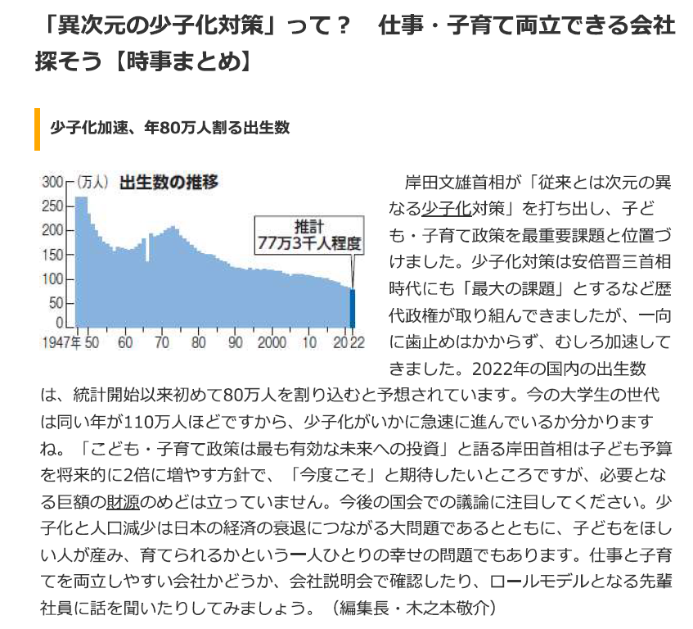
5.【社会保障をめぐる話題】①
異次元の少子化対策」って？ 仕事・子育て両立できる会社探そう
★朝日学情ナビ
https://asahi.gakujo.ne.jp/common_sense/current_events/detail/id=3569

Slide 25
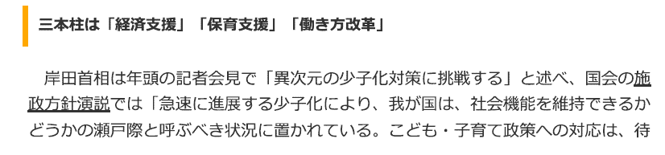
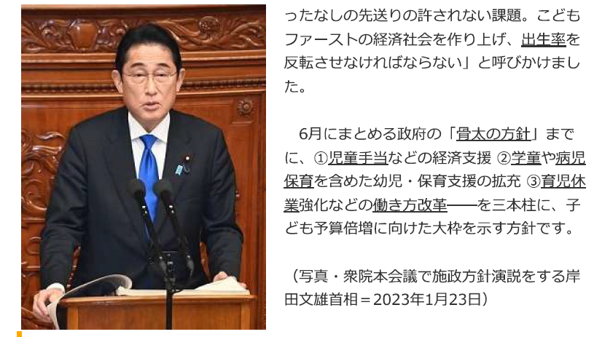
5.【社会保障をめぐる話題】②

Slide 26
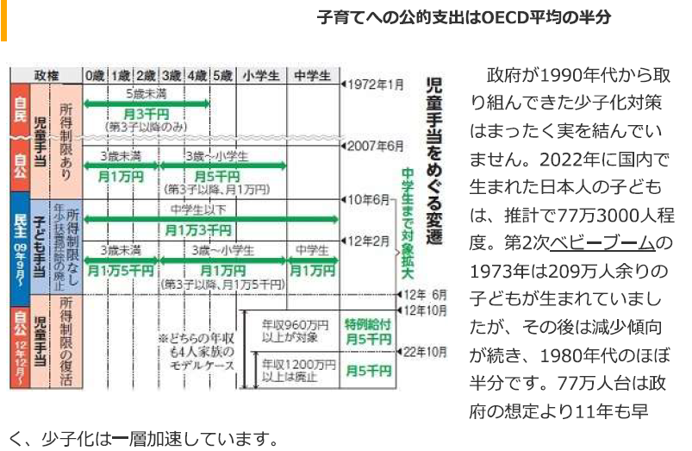
5.【社会保障をめぐる話題】③

Slide 27
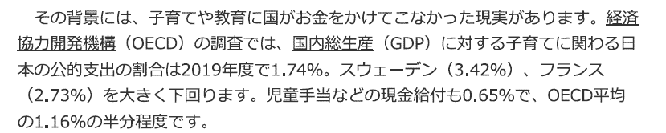
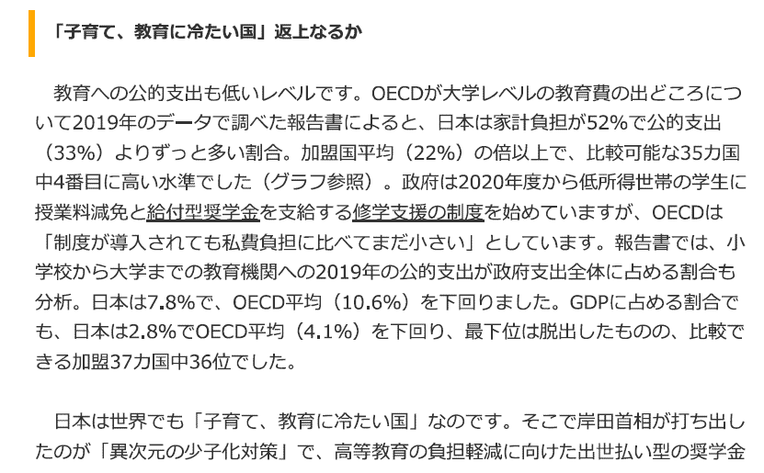
5.【社会保障をめぐる話題】④

Slide 28
次週
4月17日（木）は
【少子高齢化・人口減少と社会保障】
少子高齢化の動向
★教科書：第１節人口動態の変化：
ｐ.1～p.7 です。

